Slide 1
TÜKETİCİ HAKLARI HAKEM HEYETİ
GRUP ÜYELERİ
15010308002-GAMZE KOYUTÜRK
15010308006-SEVDE KURT
15010308007-VİLDAN YILMAZ
15010308012-YAĞMUR ŞENGÜL
15010308026-HATİCE AKSOY
15010308027-GÜLGÜN ÖZTÜRK
15010308047-FADİME AYDIN

Slide 2
TÜKETİCİ KİMDİR?
Ticari veya mesleki olmayan amaçlarla hareket eden gerçek veya tüzel kişiyi ifade eder.

Slide 3
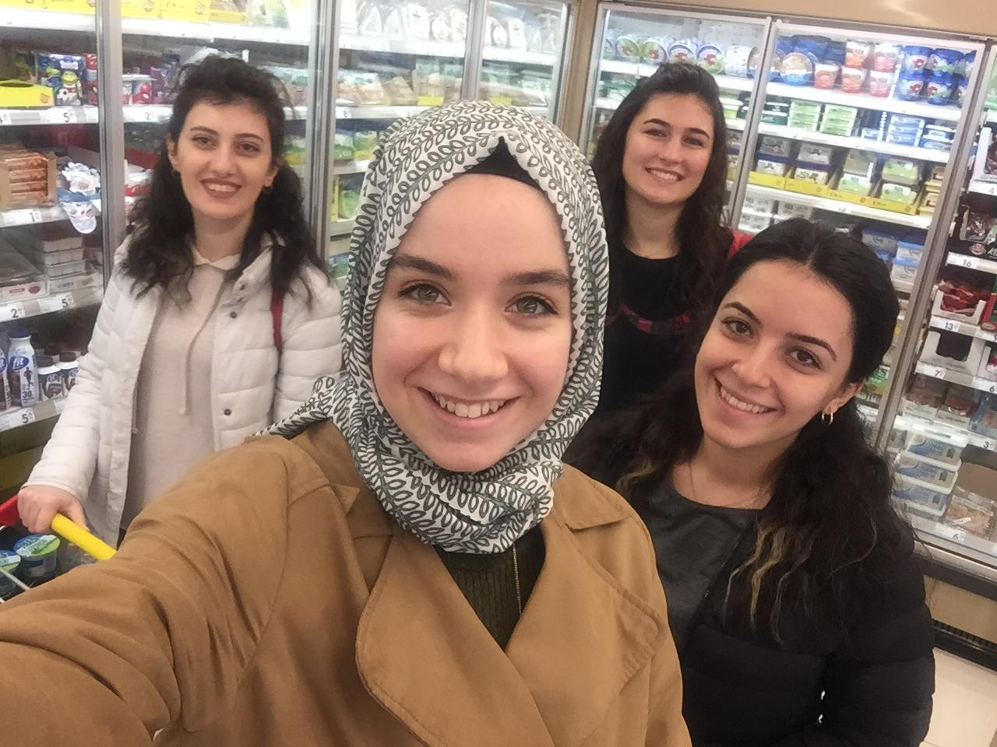

Slide 4
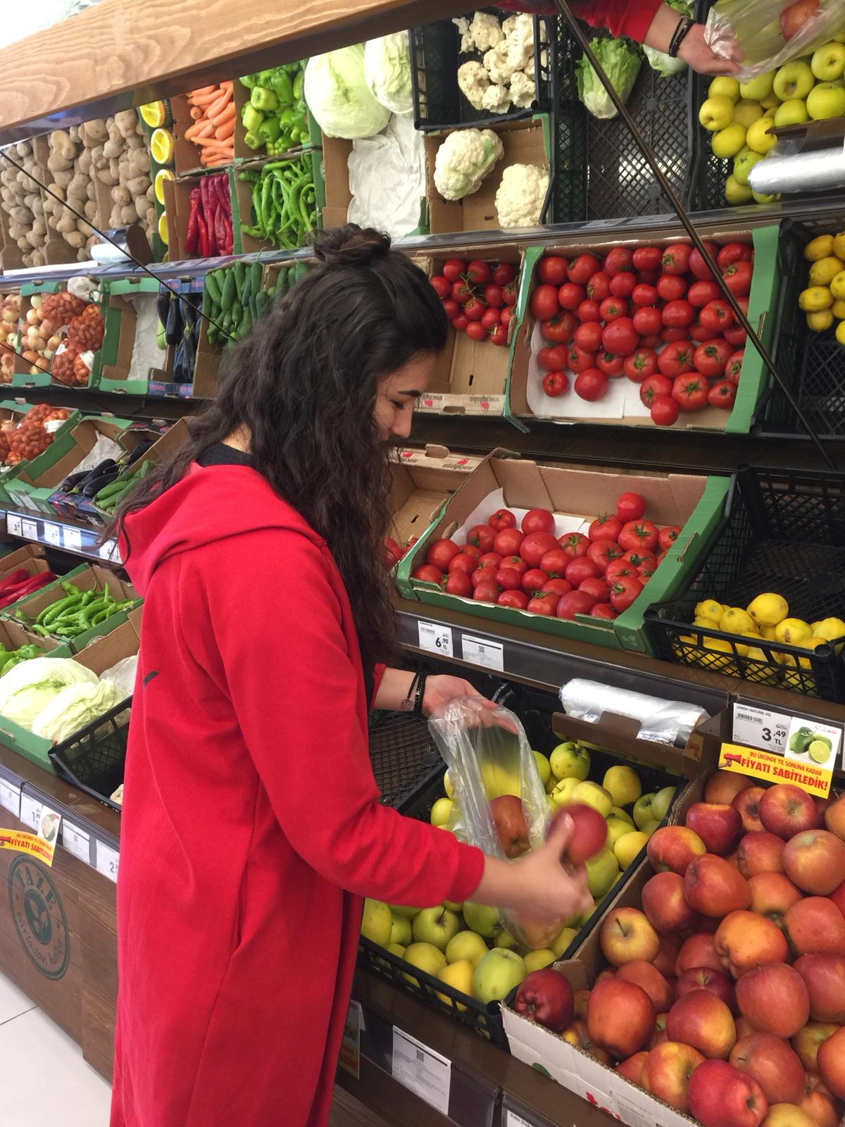
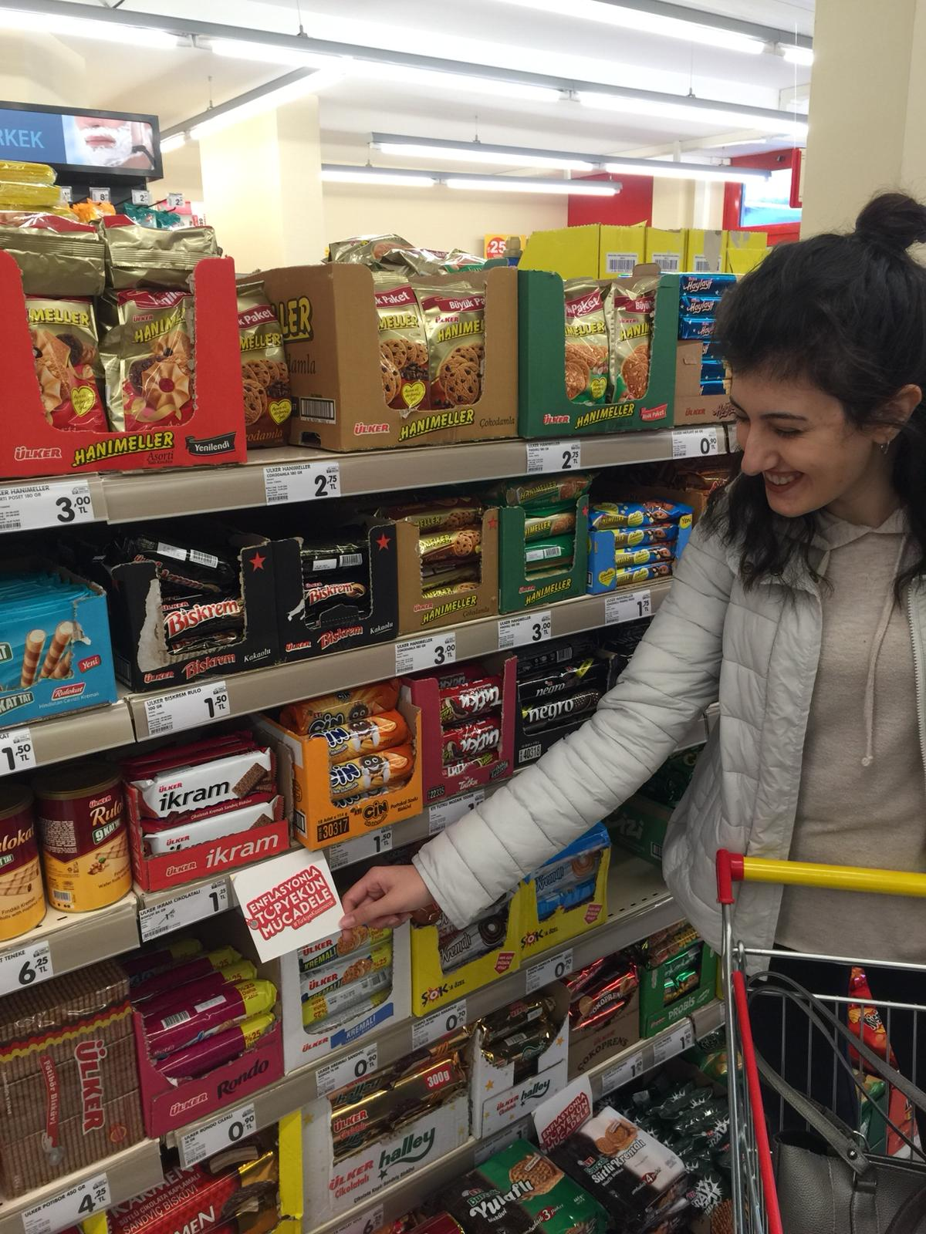

Slide 5
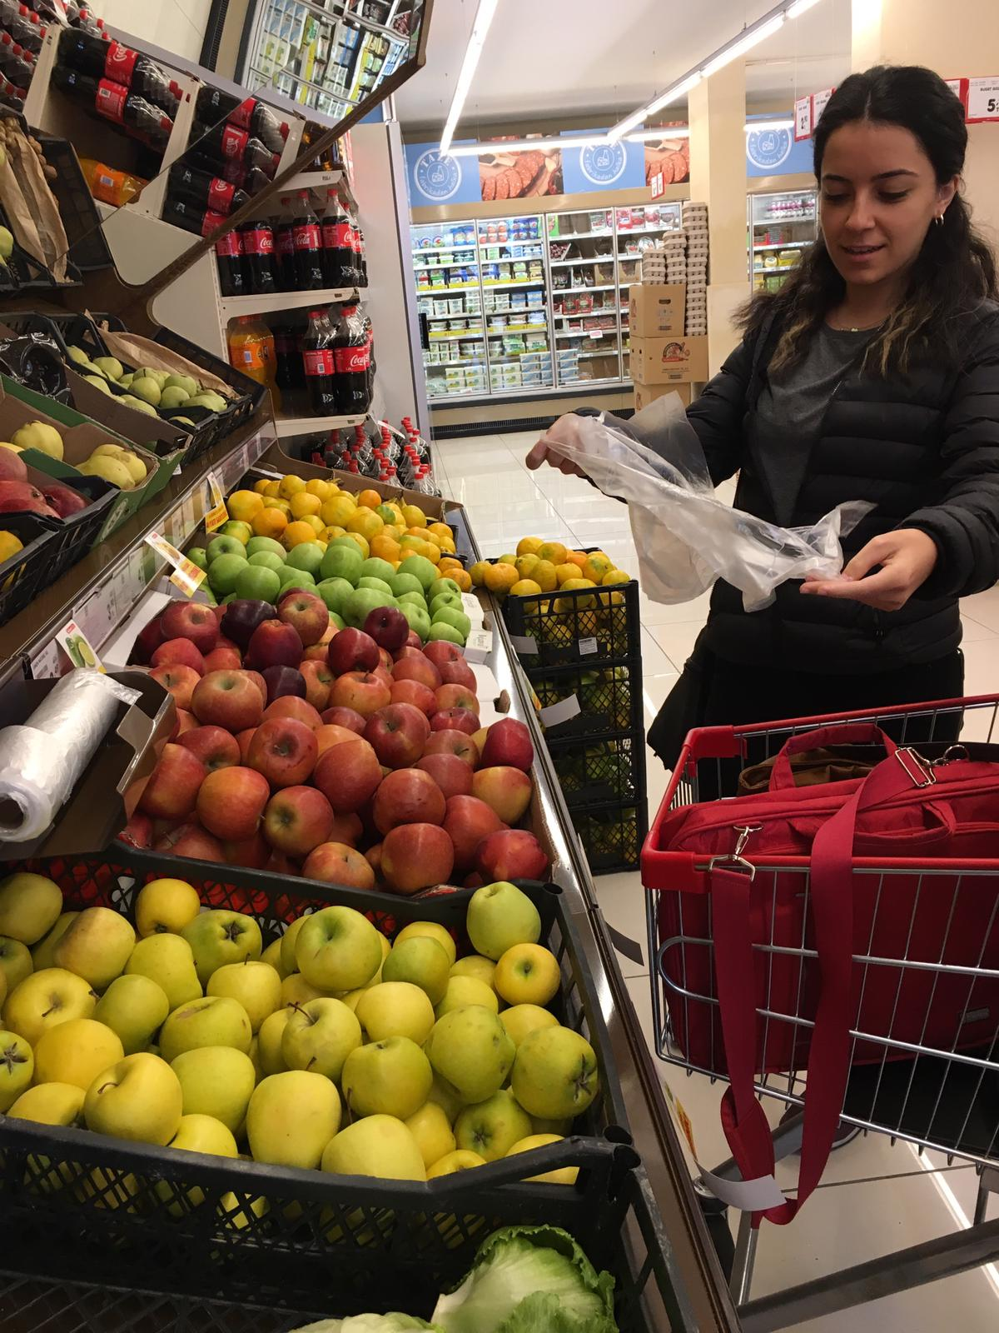
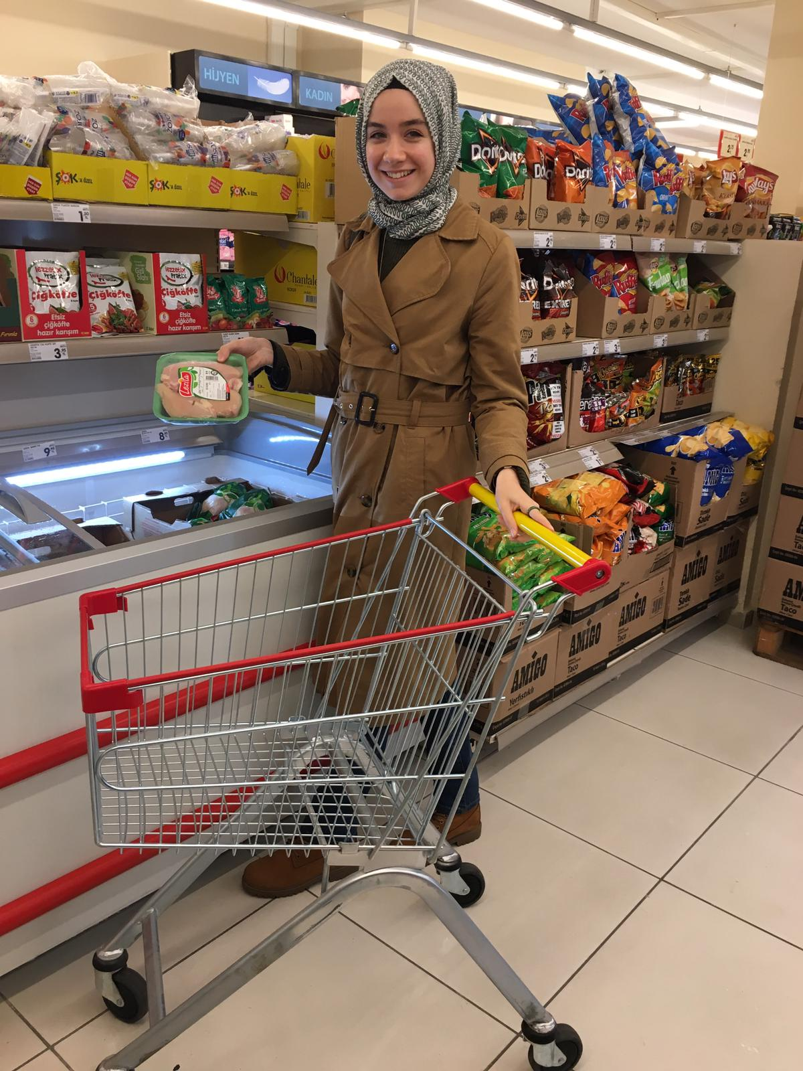

Slide 6
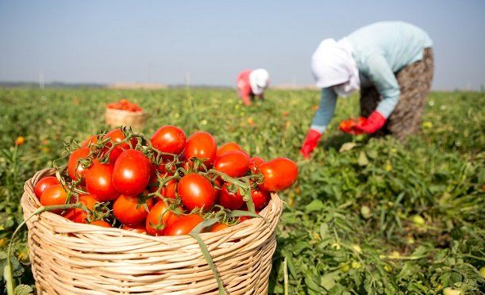
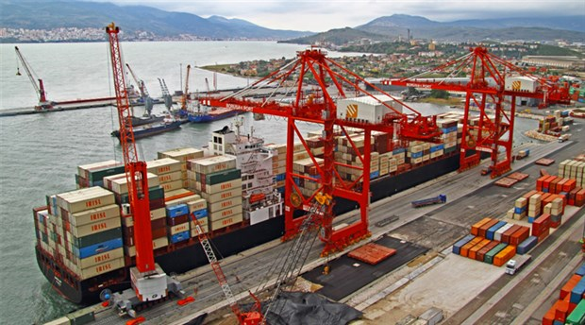
ÜRETİCİ veya İTHALATÇI KİMDİR?
ÜRETİCİ:
Üretim yapan , üretimle uğraşan kişiye verilen isim.
İTHALATÇI:
Yurt dışında üretilen malı ülkedeki
tüketicilere ulaştıran kişiye verilen isim.

Slide 7
SATICI KİMDİR?
İthalatçıdan veya üreticiden aldığı ürünü tüketiciye satan kişiye verilen isim.

Slide 8
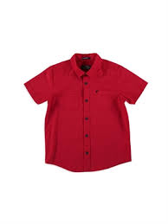
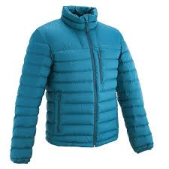
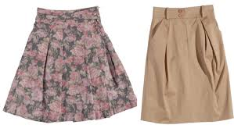
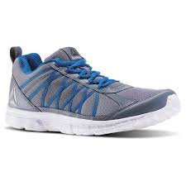
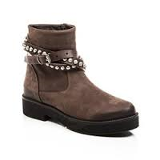
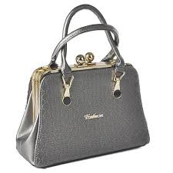
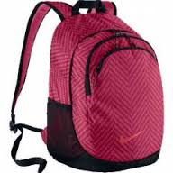
HANGİ ÜRÜNLERİ SATIN ALIRIZ?
Kıyafet
Ayakkabı
Çanta

Slide 9
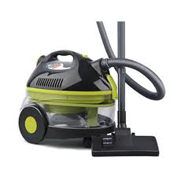
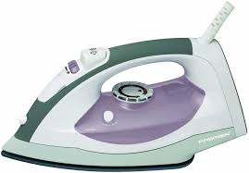
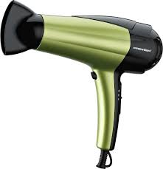
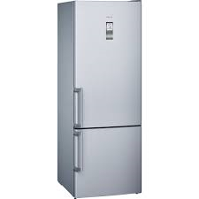
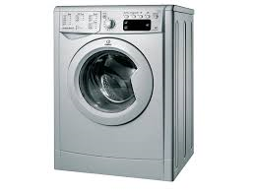
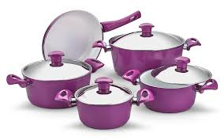
HANGİ ÜRÜNLERİ SATIN ALIRIZ?
Elektrikli ev aletleri
Beyaz Eşya
Mutfak ürünleri

Slide 10
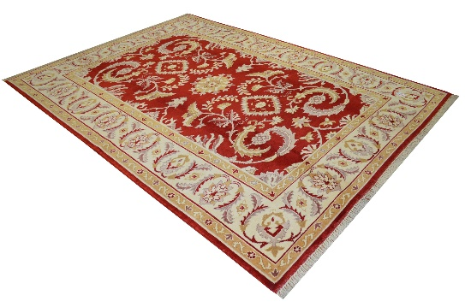
HANGİ ÜRÜNLERİ SATIN ALIRIZ?
Elektronik cihazlar
Mobilya

Slide 11
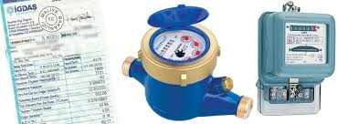
HANGİ HİZMETLERİ SATIN ALIRIZ?
Abonelik Hizmetleri (elektrik, doğalgaz, internet vb.)

Slide 12
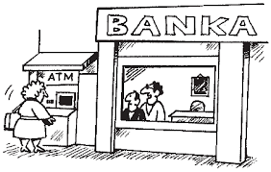
HANGİ HİZMETLERİ SATIN ALIRIZ?
Bankacılık hizmeti
Sigorta hizmeti

Slide 13
HANGİ HİZMETLERİ SATIN ALIRIZ?
Temizlik Hizmeti
Taşımacılık Hizmeti

Slide 14
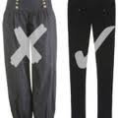
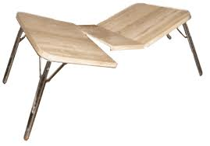
AYIPLI MAL
Tüketiciye teslimi anında, taraflarca kararlaştırılmış olan örnek ya da modele uygun olmaması ya da objektif olarak sahip olması gereken özellikleri taşımaması nedeniyle sözleşmeye aykırı olan maldır.
Ambalajında, etiketinde, tanıtma ve kullanma kılavuzunda, internet portalında ya da reklam ve ilanlarında yer alan özelliklerinden bir veya birden fazlasını taşımayan; satıcı tarafından bildirilen veya teknik düzenlemesinde tespit edilen niteliğe aykırı olan; muadili olan malların kullanım amacını karşılamayan, tüketicinin makul olarak beklediği faydaları azaltan veya ortadan kaldıran maddi, hukuki veya ekonomik eksiklikler içeren mallar da ayıplı olarak kabul edilir.

Slide 15
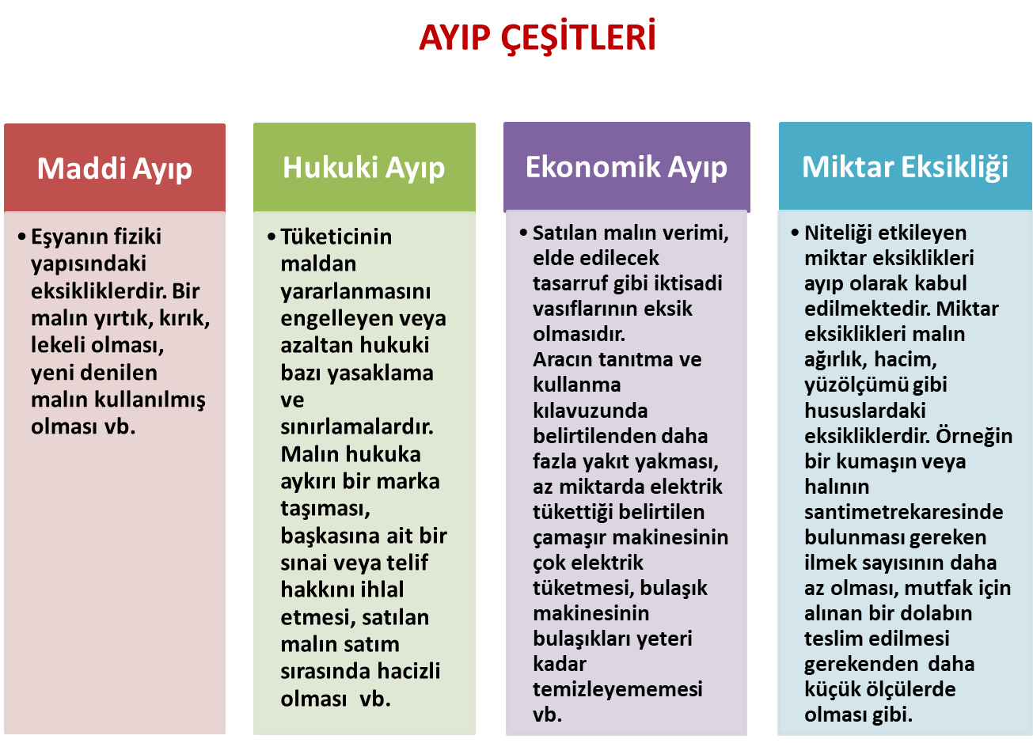

Slide 16
AYIPLI MAL
Ayıplı mallarda 30 gün içerisinde ayıbın satıcıya bildirilmesi yükümlülüğü kaldırılmıştır.
2 yıllık zaman aşımı süresi içerisinde, ilk 6 ay içinde ortaya çıkan ayıplarda malın ayıplı olmadığını satıcı ispat edecektir.

Slide 17
TÜKETİCİNİN SEÇİMLİK HAKLARI
Bir malın / hizmetin ayıplı olması halinde tüketicinin dört seçimlik hakkı vardır:
1
Satılanı geri vermeye hazır olduğunu bildirerek sözleşmeden dönme
2
Satılanın ayıpsız bir misli ile değiştirilmesini isteme
3
Satılanı alıkoyup ayıp oranında satış bedelinden indirim isteme
4
Ücretsiz onarım isteme

Slide 18
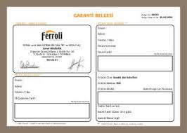
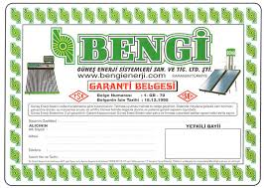
GARANTİ BELGESİ

Slide 19
GARANTİ BELGESİ
Garanti süresi malın teslim tarihinden itibaren başlar ve asgari iki yıldır.
Garanti belgesinin düzenlenmesi yükümlülüğü üretici ve ithalatçılara, bu belgenin tüketiciye verilmesi sorumluluğu satıcıya aittir.

Slide 20
TAMİR SÜRESİ
Tüketicinin seçimlik haklarından ücretsiz onarım hakkını seçmesi durumunda satıcı; işçilik masrafı, değiştirilen parça bedeli ya da başka herhangi bir ad altında hiçbir ücret talep etmeksizin malın onarımını yapmak veya yaptırmakla yükümlüdür.
Malın tamir süresi azami yirmi (20) iş günüdür.

Slide 21
MALIN GARANTİ SÜRESİ İÇİNDE
ARIZALANMASI HALİNDE
TÜKETİCİNİN SEÇİMLİK HAKLARI
Malın,
- Garanti süresi içerisinde tekrar arızalanması
Tamiri için gereken azami sürenin aşılması
Tamirinin mümkün olmadığının bir raporla belirlenmesi
Malın ayıpsız misli ile değiştirilmesi
Bedel iadesi
Ayıp oranında bedel indirimi

Slide 22
DEĞİŞTİRİLEN MALIN GARANTİ SÜRESİ
Garanti uygulaması sırasında değiştirilen malın garanti süresi, satın alınan malın kalan garanti süresi ile sınırlıdır.

Slide 23
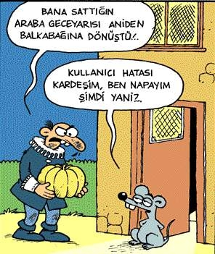
KULLANIM HATASI
Tüketicinin malı tanıtma ve kullanma kılavuzunda yer alan hususlara aykırı olarak kullanmasından kaynaklanan arızalarda, tüketicinin seçimlik hakları gündeme gelmez.

Slide 24
MESAFELİ SÖZLEŞMELER
Satıcı veya sağlayıcı ile tüketicinin eş zamanlı fiziksel varlığı olmaksızın, mal veya hizmetlerin uzaktan pazarlanmasına yönelik olarak oluşturulmuş bir sistem çerçevesinde, taraflar arasında sözleşmenin kurulduğu ana kadar ve kurulduğu an da dâhil olmak üzere uzaktan iletişim araçlarının kullanılması suretiyle kurulan sözleşmelerdir.

Slide 25
MESAFELİ SÖZLEŞMELER
Mesafeli sözleşme kurulmadan önce, tüketicilerimizin sözleşme şartları ile ilgili bilgilendirilmesi zorunludur.
Mesafeli sipariş edilen ürünlerin en geç 30 gün içerisinde tüketiciye teslim edilmesi zorunluluğu getirilmiştir. Aksi halde tüketici sözleşmeyi feshedebilecektir.
Mesafeli sözleşmelerde cayma hakkı süresi 14 gündür.
Mesafeli satışlara aracılık edenler, satıcı veya sağlayıcı ile yapılan işlemlere ilişkin kayıtları tutmak ve istenilmesi halinde bu bilgileri ilgili kurum, kuruluş ve tüketicilere vermekle zorunlu tutulmuşlardır.

Slide 26
ABONELİK SÖZLEŞMELERİ
Tüketicinin, belirli bir mal veya hizmeti sürekli veya düzenli aralıklarla edinmesini sağlayan sözleşmelerdir.

Slide 27
ABONELİK SÖZLEŞMELERİ
Tüketici, abonelik sözleşmesini istediği zaman feshetme hakkına sahiptir.
Satıcı veya sağlayıcı, tüketicinin fesih talebini, bildirimin kendisine ulaştığı tarihten itibaren en geç yedi gün içerisinde yerine getirmekle yükümlüdür.
Aboneliğe son verme isteği süresi içinde yerine getirilmezse, bu sürenin bitiminden itibaren, abonelikten faydalanılmış olsa dahi tüketiciden herhangi bir bedel talep edilemeyecektir.
Satıcı veya sağlayıcı, abonelik sözleşmesinin feshedildiği bilgisini yazılı olarak veya kalıcı veri saklayıcısı ile tüketiciye bildirmekle yükümlüdür.
Abonelik sözleşmesinin feshi için, sözleşmenin tesis edilmesini sağlayan yöntemden daha ağır koşullar içeren bir yöntem belirlenemeyecektir.

Slide 28
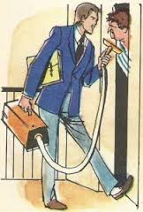
İŞ YERİ DIŞINDA KURULAN SÖZLEŞMELER
Teklifin tüketici ya da satıcı veya sağlayıcı tarafından yapılmasına bakılmaksızın iş yeri dışında, tarafların eş zamanlı fiziksel varlığında kurulan,
Mal ve hizmetlerin tüketiciye tanıtımı ya da satışı amacıyla satıcı veya sağlayıcı tarafından düzenlenen bir gezi esnasında kurulan,
sözleşmeler iş yeri dışında kurulan sözleşmeler olarak kabul edilir.

Slide 29
İŞ YERİ DIŞINDA KURULAN SÖZLEŞMELER
İşyeri dışında satış yapacakların Bakanlıktan «yetki belgesi» alması zorunludur.
İşyeri dışında kurulan sözleşmelerde tüketicilere ön bilgilendirme yapılması zorunludur.
Tüketicilerin, gerekçe göstermeksizin ve cezai şart ödemeksizin 14 gün içinde cayma hakkı bulunmaktadır.
İş yeri dışında yapılan satış sözleşmesinin tarihinin tüketicinin kendi el yazısıyla yazdırılması ve sözleşmenin bir örneğinin tüketiciye verilmesi zorunludur.

Slide 30
FİYAT ETİKETİ
Perakende satışa arz edilen malların veya ambalajlarının yahut kaplarının üzerine kolaylıkla görülebilir ve okunabilir şekilde tüketicinin ödeyeceği tüm vergiler dâhil satış fiyatı ve birim fiyatını gösteren, üretim yeri ve ayırıcı özelliklerini içeren etiket konulması; etiket konulması mümkün olmayan hâllerde aynı bilgileri kapsayan listelerin görülebilecek şekilde uygun yerlere asılması zorunludur.
Hizmetlerin tarife ve fiyatlarını gösteren listeler de bu madde hükmüne göre düzenlenerek asılır.
Etiket, fiyat ve tarife listelerinde belirtilen fiyat ile kasa fiyatı arasında fark olması durumunda tüketici lehine olan fiyat uygulanır.

Slide 31
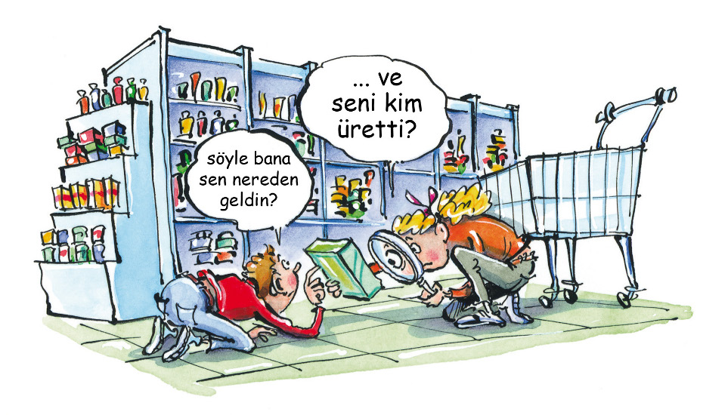
FİYAT ETİKETİ

Slide 32
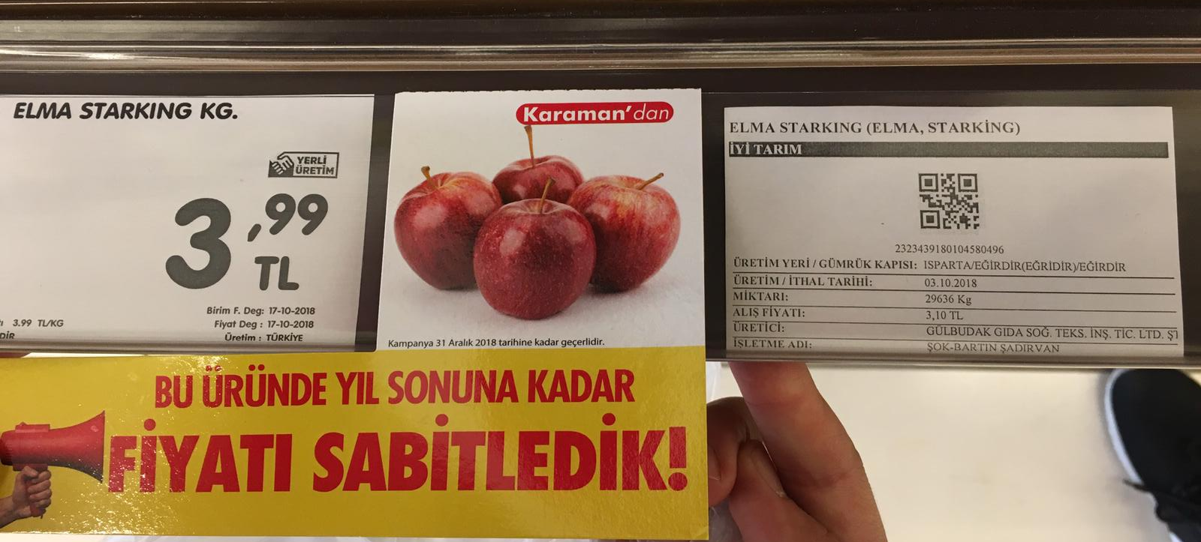
FİYAT ETİKETİ

Slide 33
TANITMA VE KULLANMA KILAVUZU
Tüketicinin kullanımına sunulan malların tanıtım, kullanım, kurulum, bakım ve basit onarımına ilişkin Türkçe tanıtma ve kullanma kılavuzuyla, gerektiğinde uluslararası sembol ve işaretleri kapsayan etiketle satışa sunulması zorunludur.
Güvenlikle ilgili bilgilerin malın üzerine konulması veya kullanma kılavuzuna yazılması zorunludur.
Türkçe tanıtma ve kullanma kılavuzlarının hazırlanması sorumluluğu üretici ve ithalatçıya; tüketiciye verilmesi ve teslim edildiğinin ispat sorumluluğu ise satıcıya aittir.

Slide 34
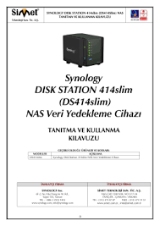
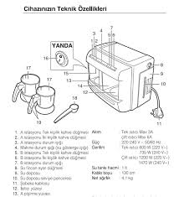
TANITMA VE KULLANMA KILAVUZU

Slide 35
SATIŞ SONRASI HİZMETLER
İmalatçı veya ithalatçılar, sattıkları, ürettikleri veya ithal ettikleri mallar için Bakanlıkça belirlenen kullanım ömrü süresince, satış sonrası bakım ve onarım hizmetlerini sağlamak zorundadırlar.
Kanunda herhangi bir markanın yetkili servisi olmayıp, özel servis olarak hizmet veren servis istasyonlarının da verdikleri hizmetten dolayı tüketicilere karşı sorumlu olduğu düzenlenmiştir.
İthalatçının herhangi bir şekilde ticari faaliyetinin sona ermesi hâlinde bakım ve onarım hizmetlerinin sunulmasından garanti süresi boyunca satıcı, üretici ve yeni ithalatçı müteselsilen sorumludur.

Slide 36
TÜKETİCİLER ŞİKAYETLERİNİ
NERELERE İLETEBİLİR?
Tüketici Hakem Heyetleri
Tüketici Mahkemeleri
Ticaret Bakanlığı Tüketicinin Korunması ve Piyasa Gözetimi Genel Müdürlüğü
Ticaret İl Müdürlükleri
"175 Alo Tüketici" Hattı
Tüketici Bilgi Sistemi (www.tuketici.gov.tr)
Tüketicinin korunmasına yönelik faaliyet gösteren sivil toplum kuruluşları olan dernek ve vakıflar

Slide 37
TÜKETİCİ HAKEM HEYETLERİ
Tüketici Hakem Heyetleri, tüketiciler ile satıcı ve sağlayıcılar arasında çıkan uyuşmazlıkları çözümlemek amacıyla kurulmuşlardır.
İl
Ticaret İl Müdürlüğü
İlçe
Kaymakamlık

Slide 38
TÜKETİCİ HAKEM HEYETİNİN
PARASAL YETKİ SINIRI
Tüketici Hakem Heyetlerinin bakmakla görevli ve yetkili oldukları tutar, Bakanlıkça her yıl Aralık ayı içinde tespit ve ilan edilir.
Satın aldığınız ve şikayet konusu olan mal veya hizmetin değeri 2017 yılı itibariyle;
3.610,00 TL nin altında ise
3.610,00 TL ve üzerinde ise
Tüketici Hakem Heyeti
Tüketici Mahkemesi

Slide 39
TÜKETİCİ HAKEM HEYETİ KARARINA İTİRAZ
Satıcı / Sağlayıcı karara uymazsa
İcra Müdürlüğü
Lehte
Tüketici Hakem Heyeti Kararı
Aleyhte
Tüketici Mahkemesi
Verilen karar kesindir
15 gün içinde itiraz hakkı

Slide 40
TÜKETİCİ HAKEM HEYETLERİ
Uyuşmazlığın tüketicinin lehine sonuçlanması durumunda tebligat ve bilirkişi ücretlerinin karşı tarafça karşılanması yükümlülüğü getirilmiştir.
Tüketici hakem heyetlerinin tüketici lehine verdiği kararlara karşı açılan itiraz davalarında, kararın iptali durumunda tüketici aleyhine, avukatlık asgari ücret tarifesine göre sadece nisbi tarife üzerinden vekâlet ücretine hükmedilecektir.
Tüketici hakem heyetine yapılan başvurular, başvuru tarih ve sırasına göre en geç altı ay içinde görüşülür ve karara bağlanır. Yapılan başvurunun niteliği, başvuru konusu, mal veya hizmetin özelliği gibi hususlar dikkate alınarak, karar süresi en fazla altı ay daha uzatılabilir.

Slide 41
BİLİNÇLİ TÜKETİCİ OLMAK İÇİN NELER YAPMALIYIZ?
1
İhtiyacımız olmayan şeyler için para harcamayalım.
2
Televizyonda ya da internette yayınlanan her reklam ve ilana inanmayalım.
3
Alacağımız ürünler hakkında fiyat araştırması yapalım.
4
Satın alacağımız ürünü kontrol ederek alalım.

Slide 42
Tüketici Hakem Heyeti Başkanı İle görüşmeye gittik.

Slide 44
VAKİT AYIRDIĞINIZ İÇİN TEŞEKKÜR EDERİZ… ☺

